Slide 1
NAGYSZALONTA
Határtalanul
tanulmányi kirándulás
Székesfehérvári Munkácsy Mihály Általános Iskola 7. évfolyam, 2019.10.23.

Slide 2
Nagyszalonta municípium Bihar megyében. Nagyváradtól 38 km-re délnyugatra, a Köles-ér partján fekszik, a román-magyar országhatártól keletre, 14 km távolságra közúton a Nagyszalonta - Méhkerék határátkelőtől.
Népesség: 2011-ben 17 042 lakosából 10 079 magyar (59,1 %), 6584
román, 290 cigány, 89 egyéb anyanyelvű.
Az alföldi kisvárosban több jeles költő-író is született (például Arany János, Zilahy Lajos, Sinka István).

Slide 3
Szalonta várát a hajdúk kezdték el építeni 1620-ban és Rákóczi György segítségével fejezték be 1636-ban. Őrtornya- melyben puskaport és fegyvereket tároltak- még ma is áll, Csonka-torony néven vált ismertté. Nevét onnan kapta, hogy a XVII. század közepétől a XIX. század végéig csonkán, tető nélkül állt.
Itt kapott helyet az Arany-emlékkiállítás, mely Arany János és családja tárgyi hagyatékának gyűjteményét és a költő könyvtárának fennmaradt példányait őrzi. A torony négy emeletén látható kiállítás egyik érdekes része Arany egykori dolgozószobájának eredeti berendezése, melyet a többi személyes tárgyával és könyveivel együtt fia, László ajándékozott a múzeumnak.
Megnéztük az Arany- kiállítást, koszorút helyeztünk el az emléktáblánál.

Slide 4
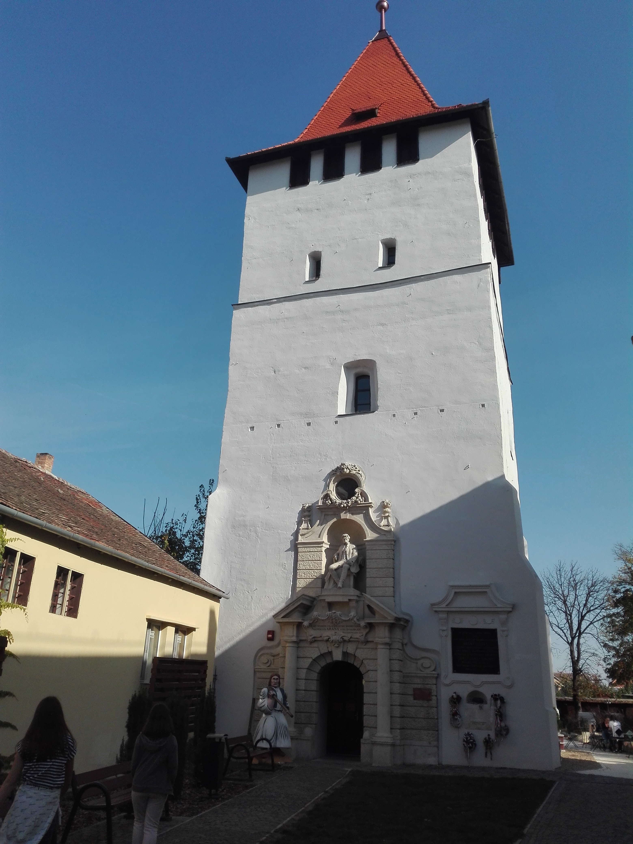
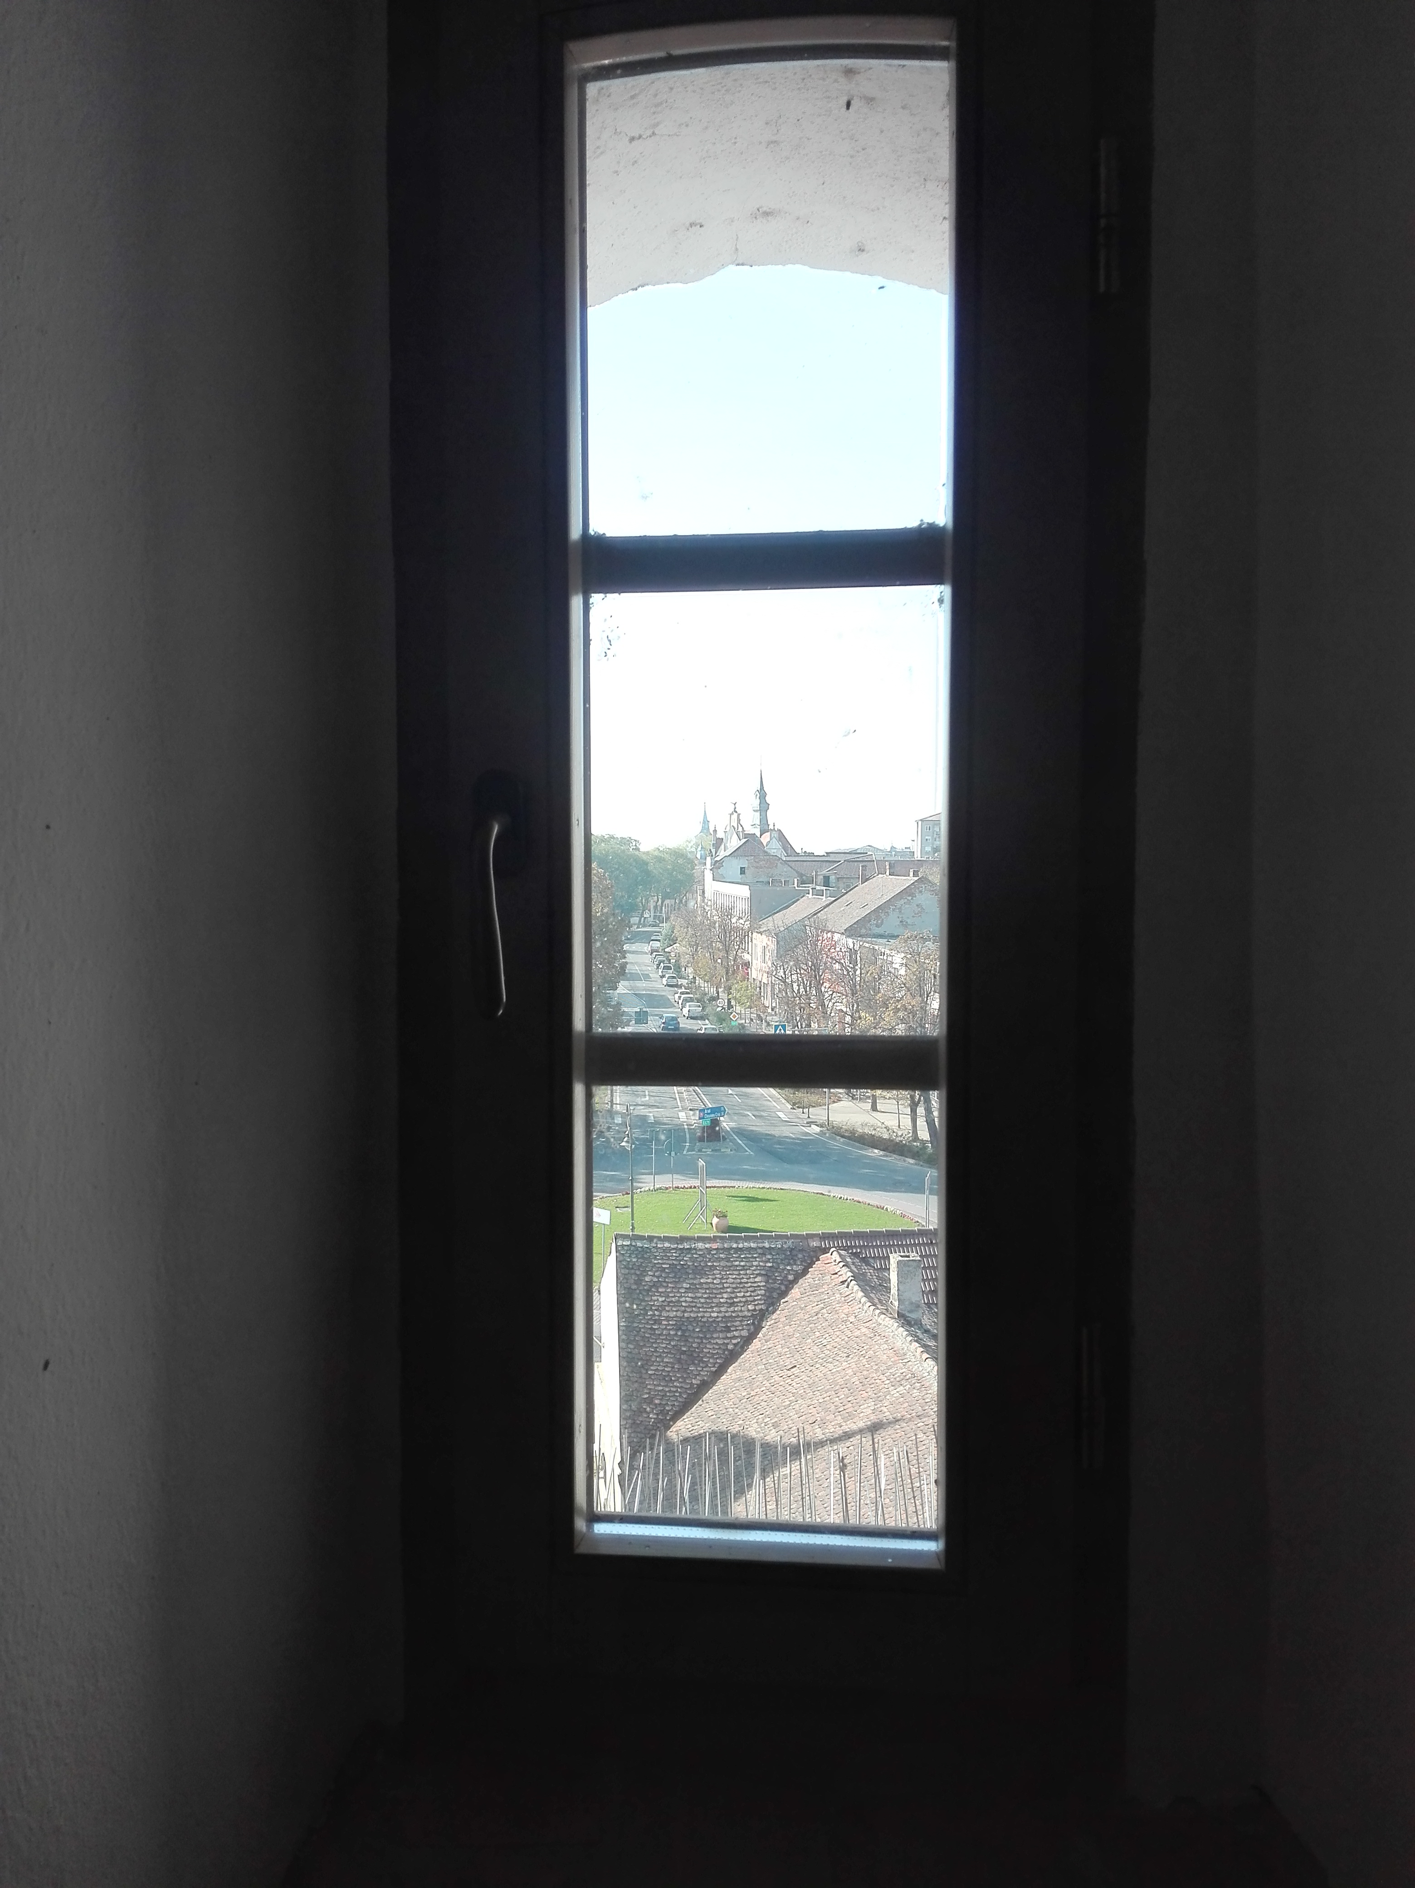
Nagyszalonta

Slide 5
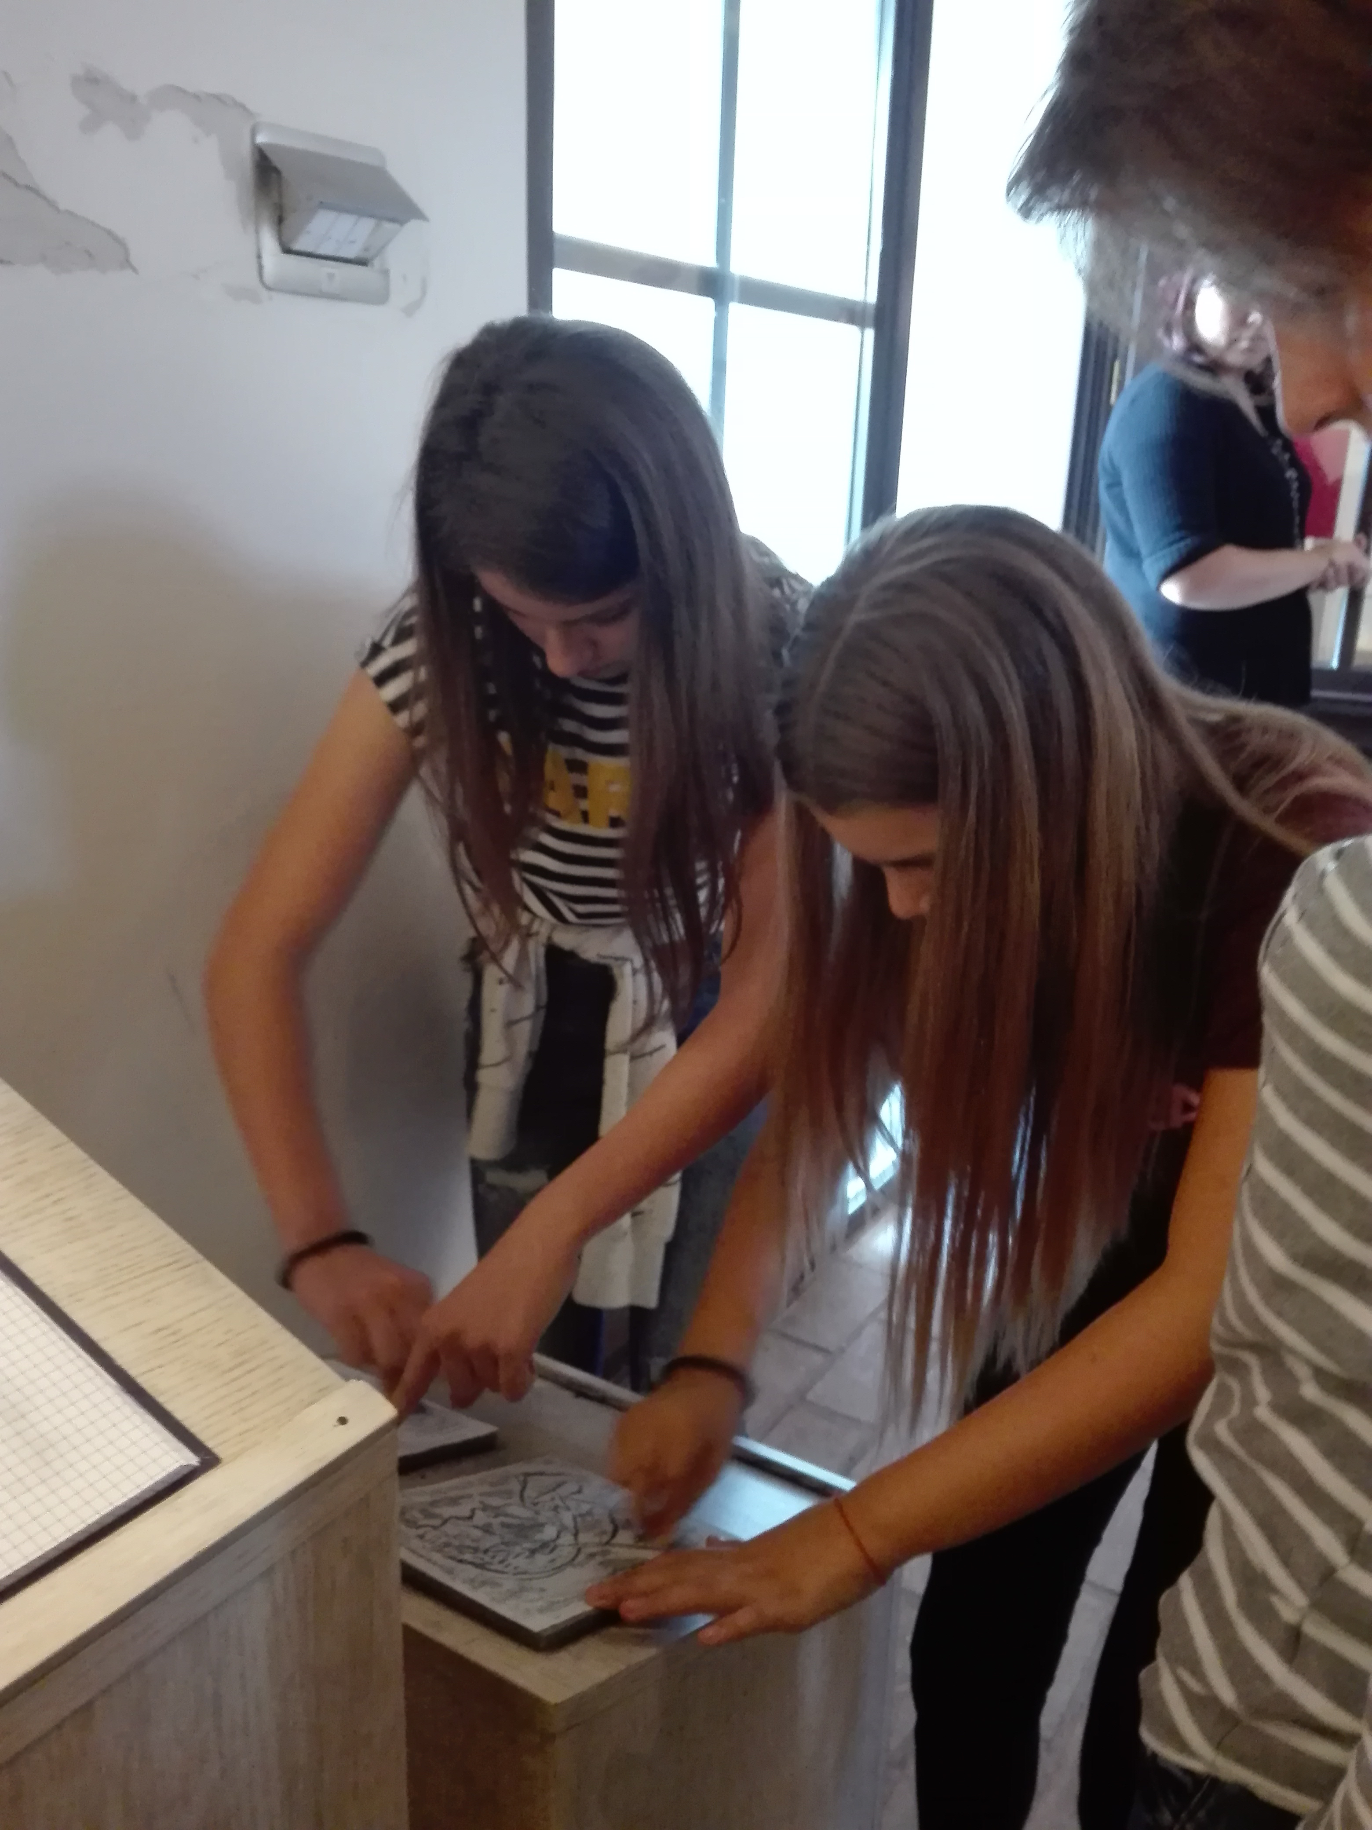
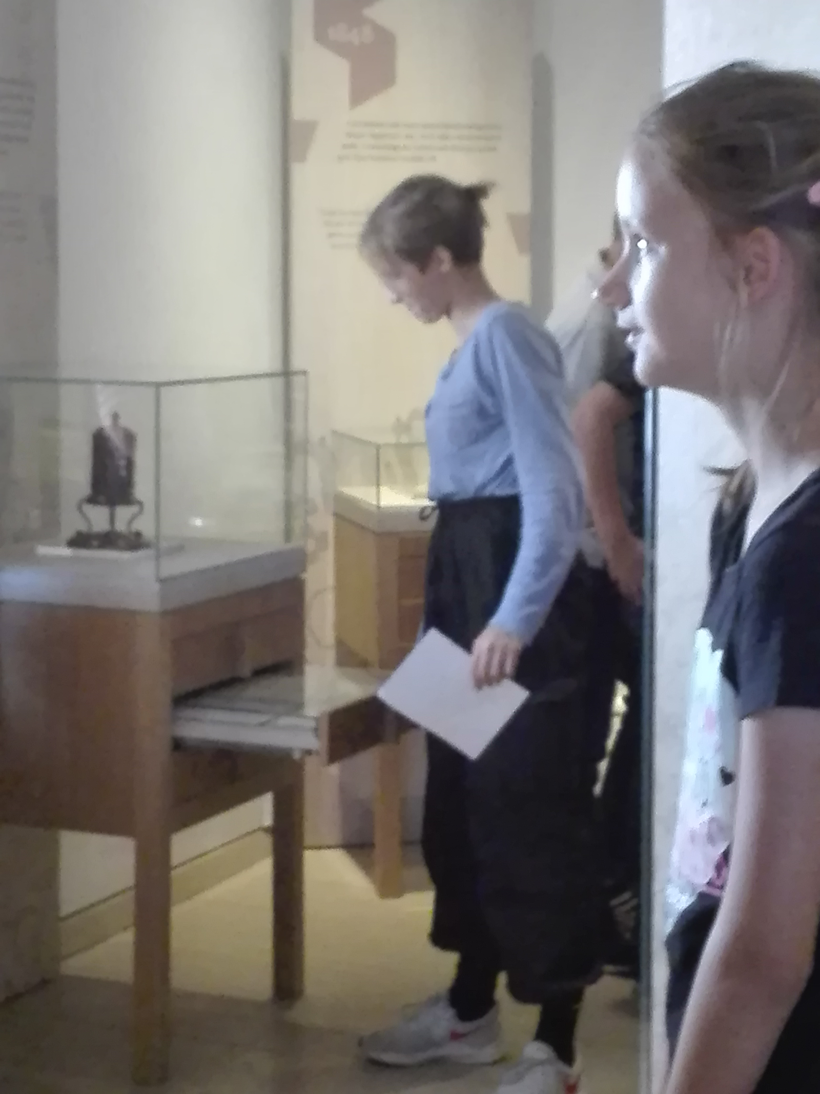
Nagyszalonta

Slide 6
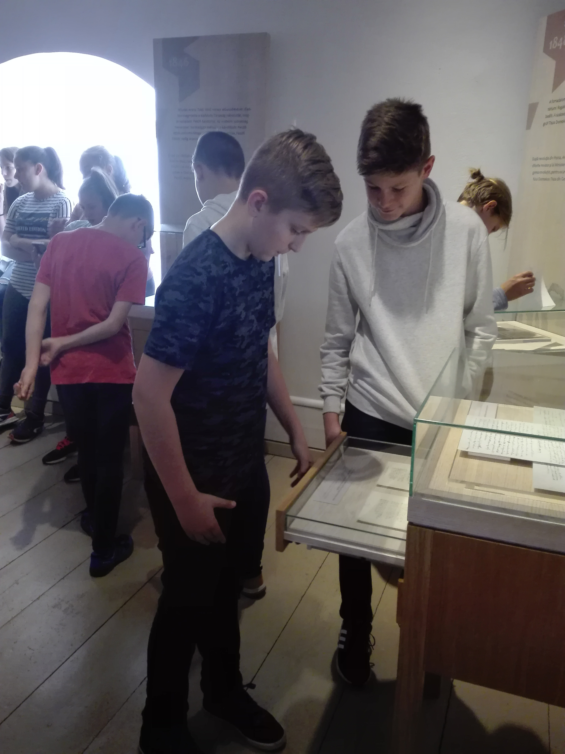
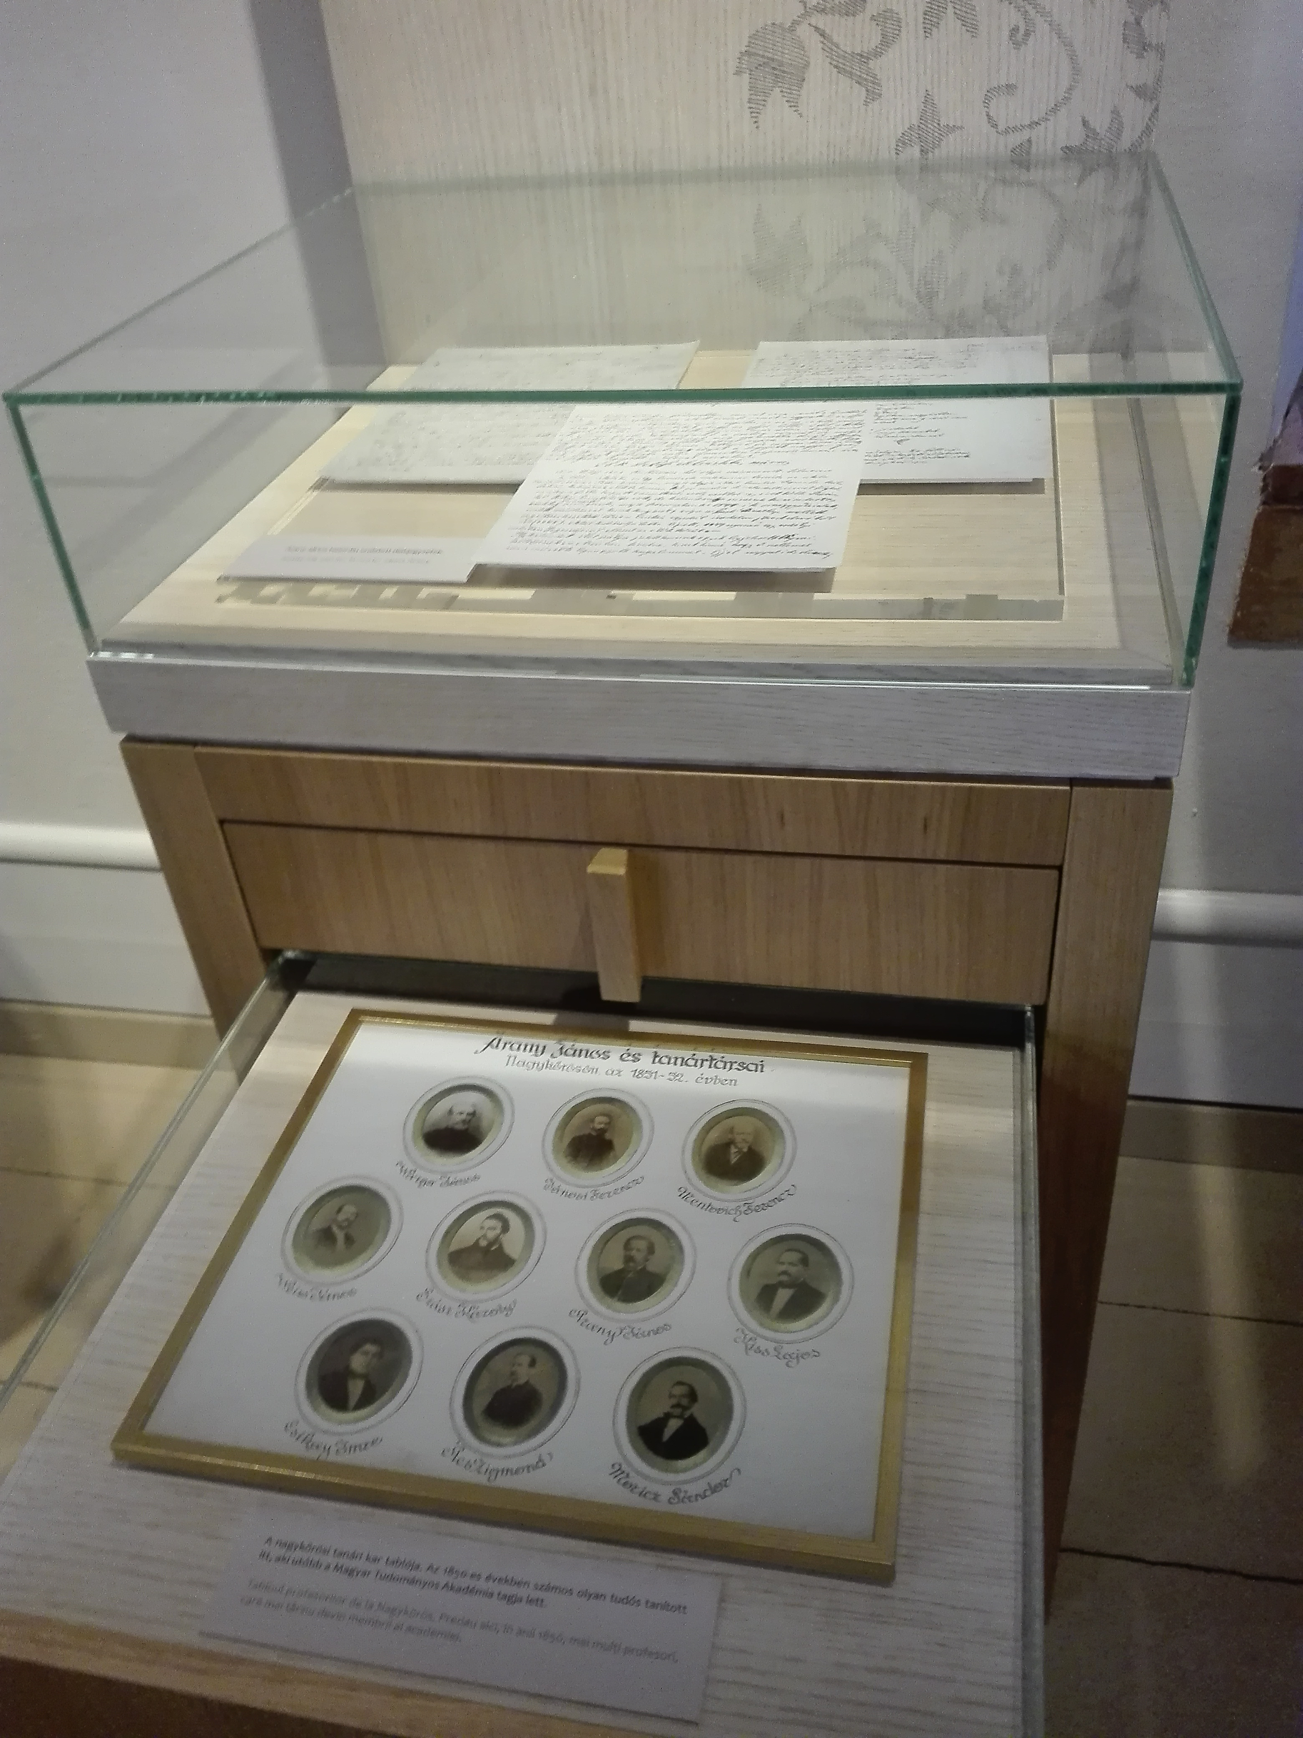
NAGYSZALONTA

Slide 7
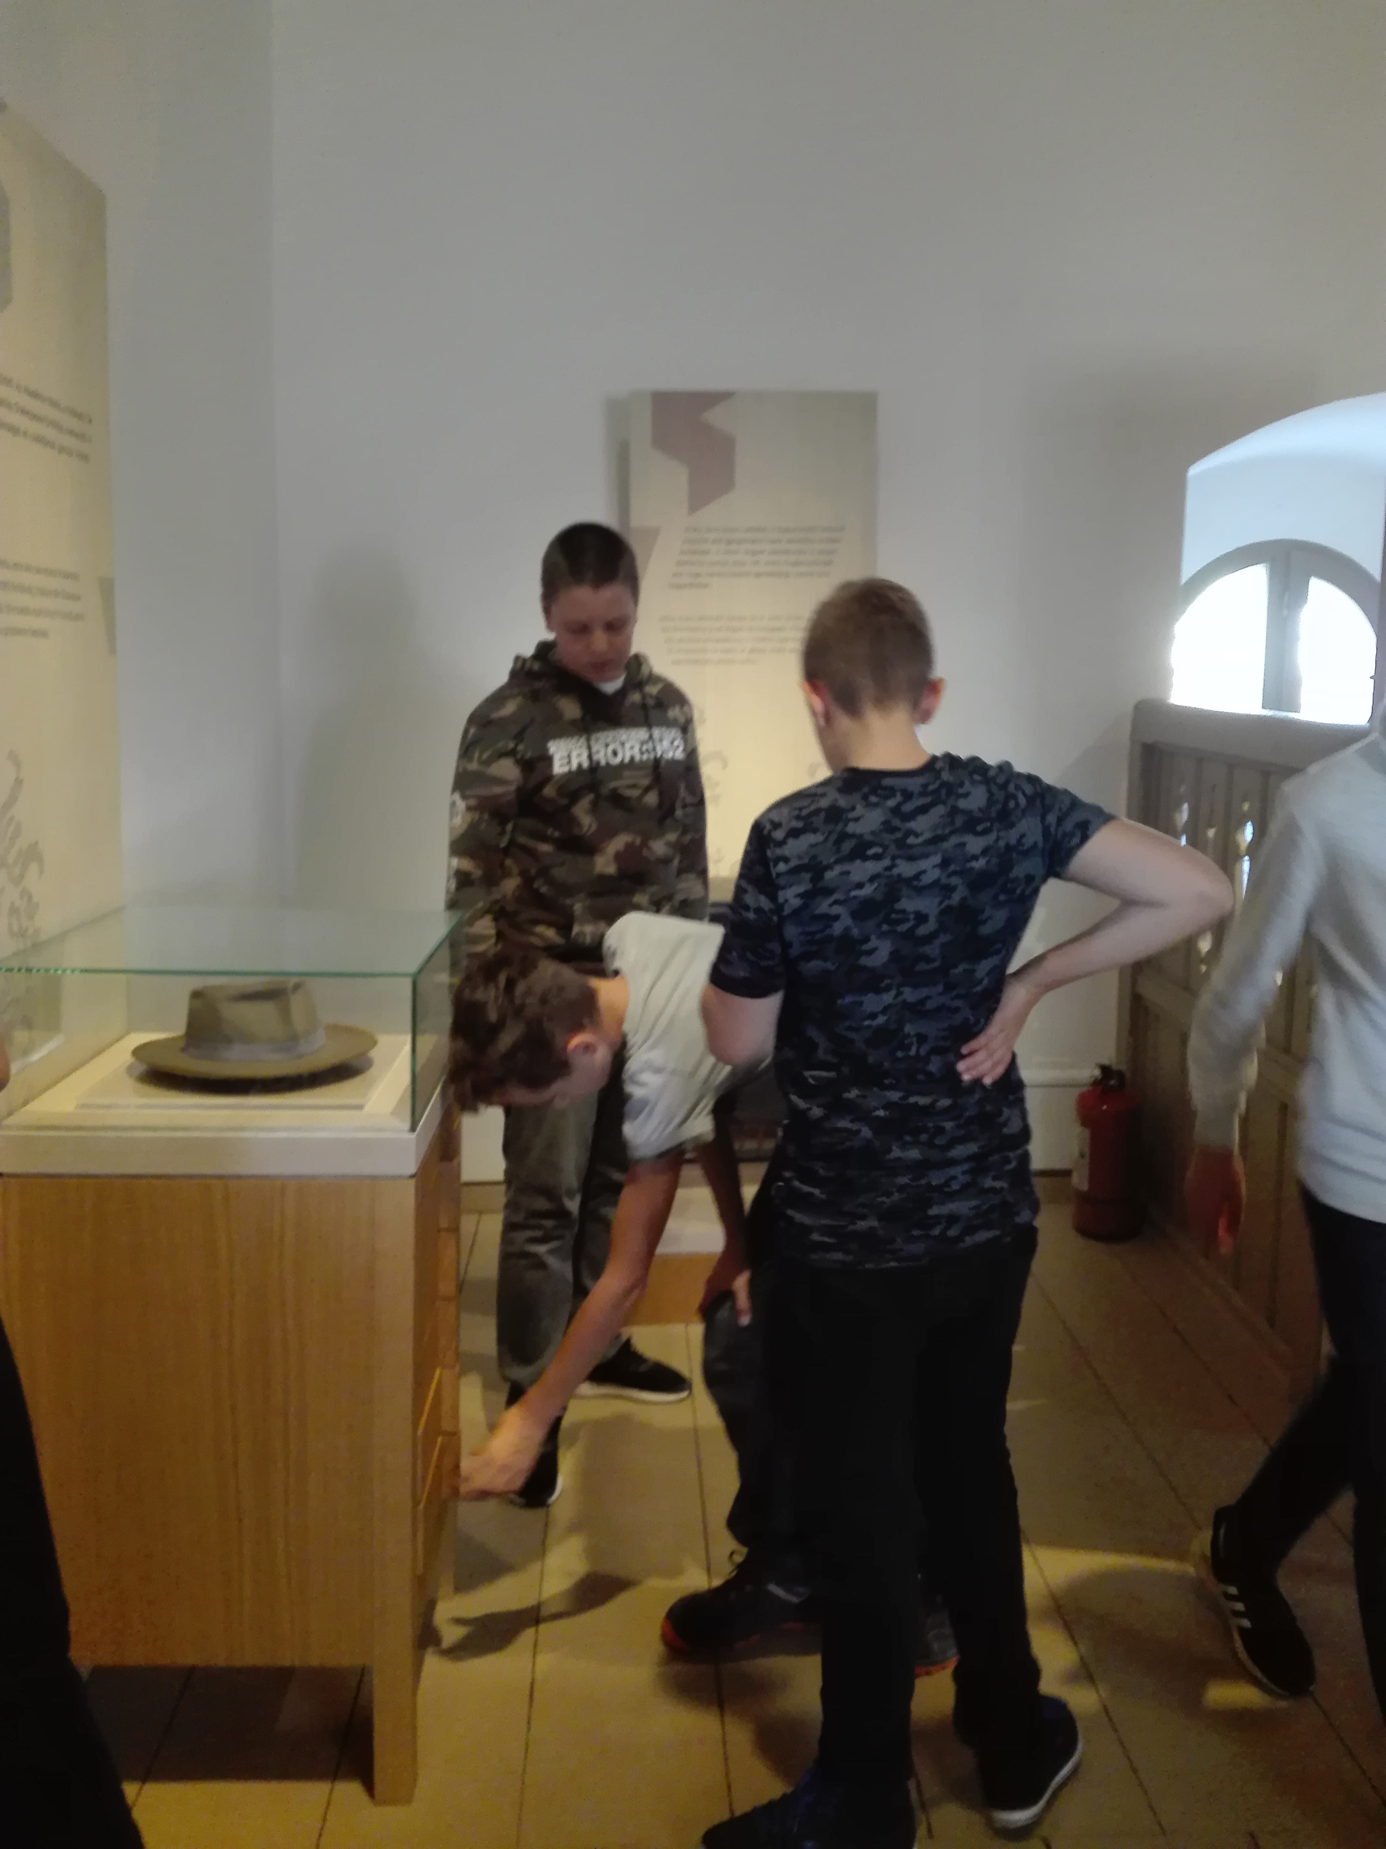
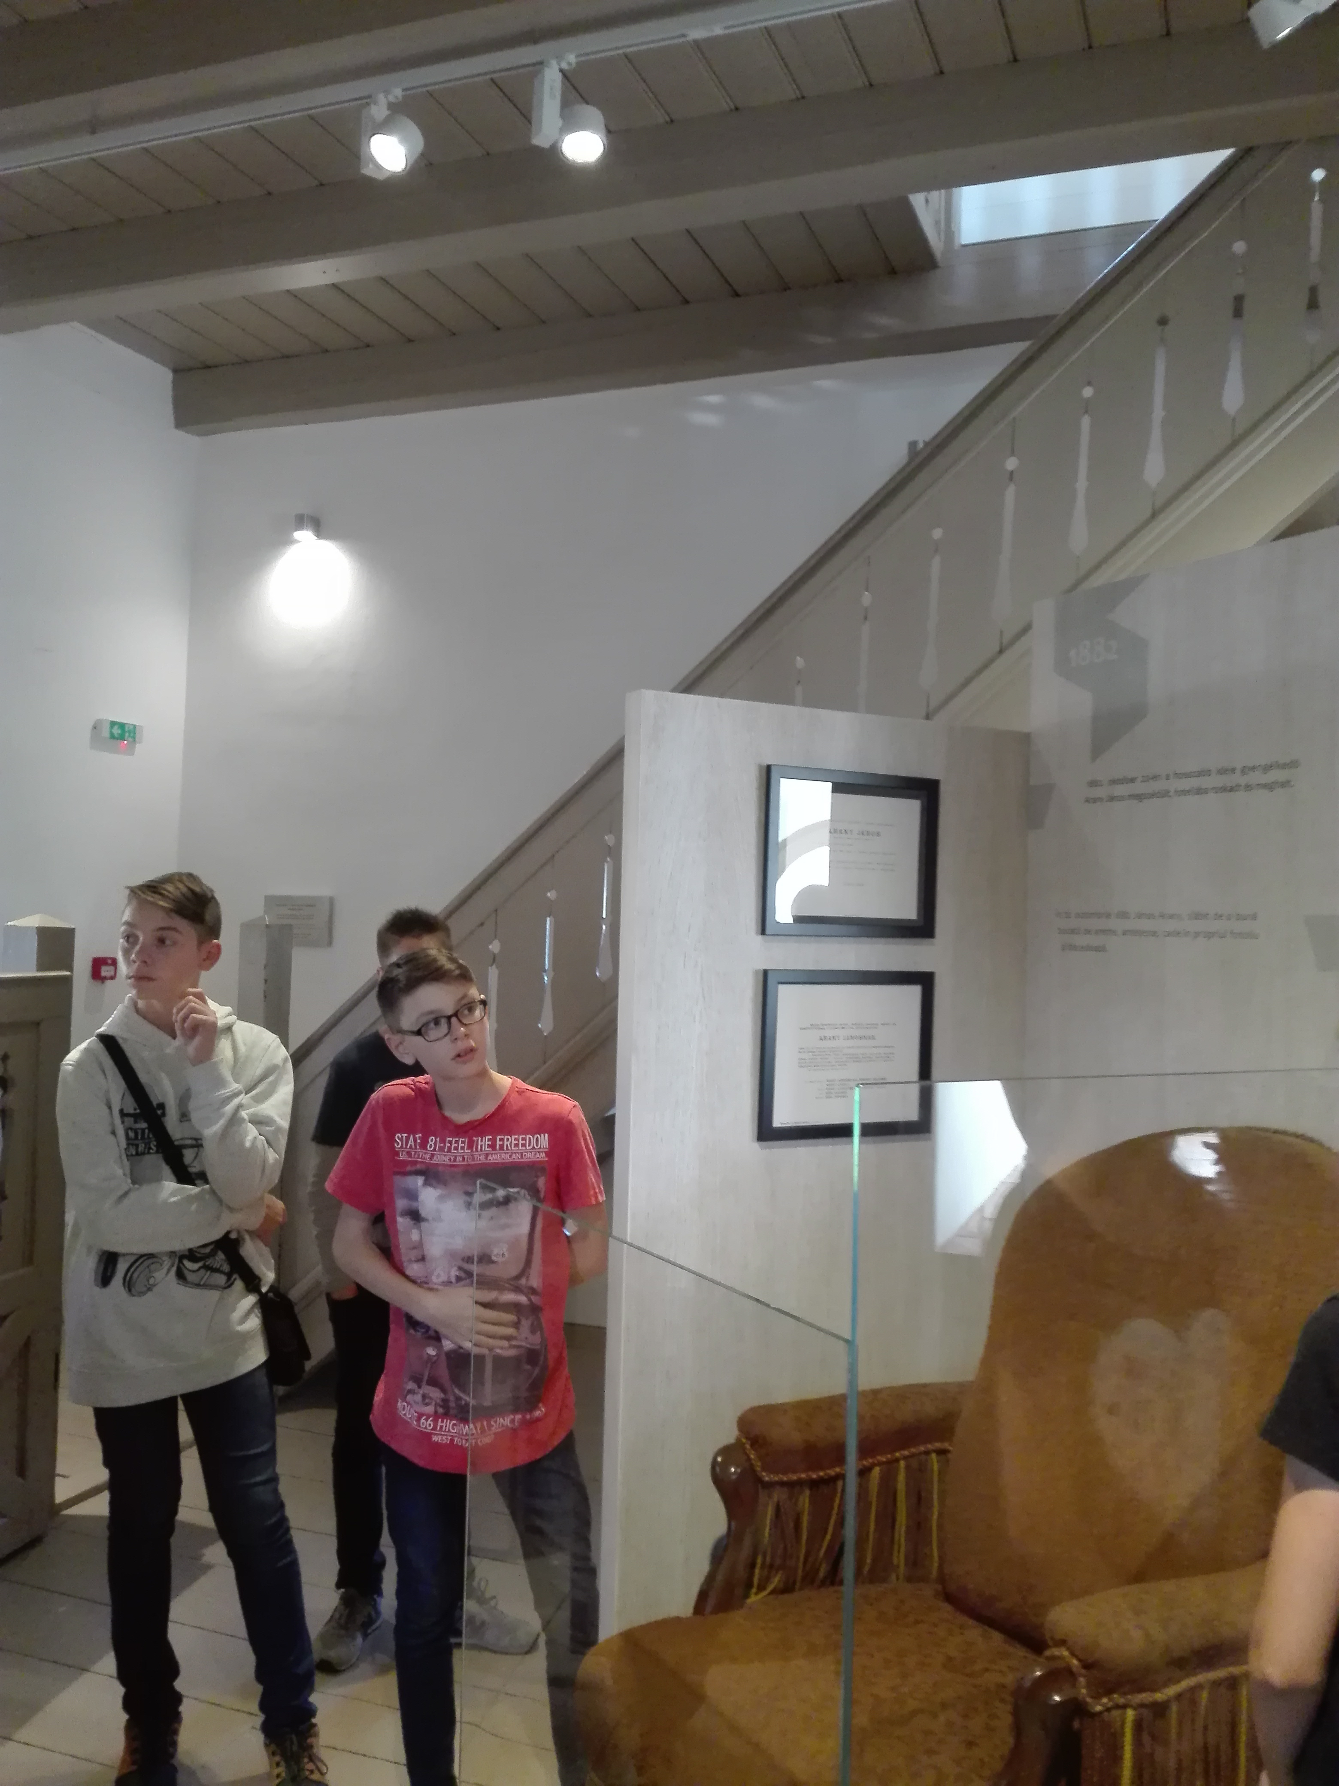
NAGYSZALONTA

Slide 8
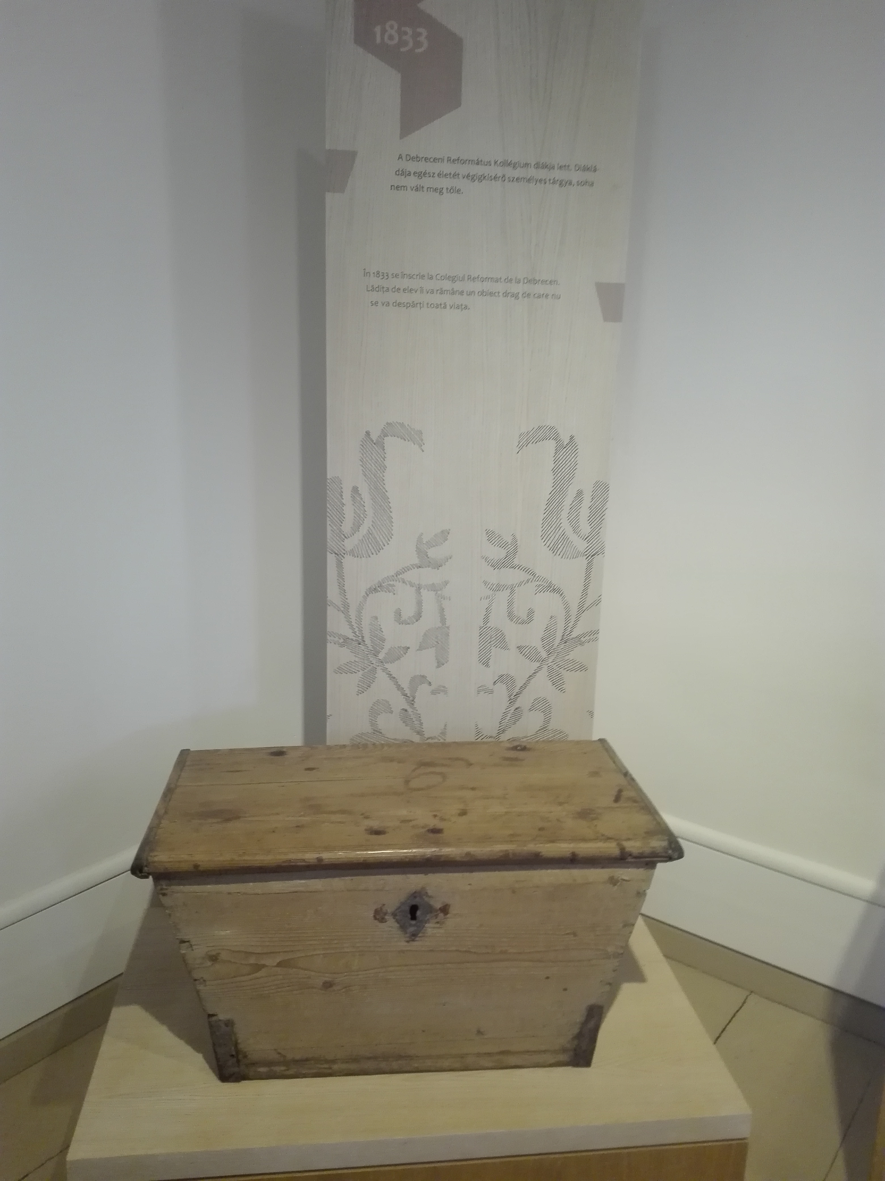
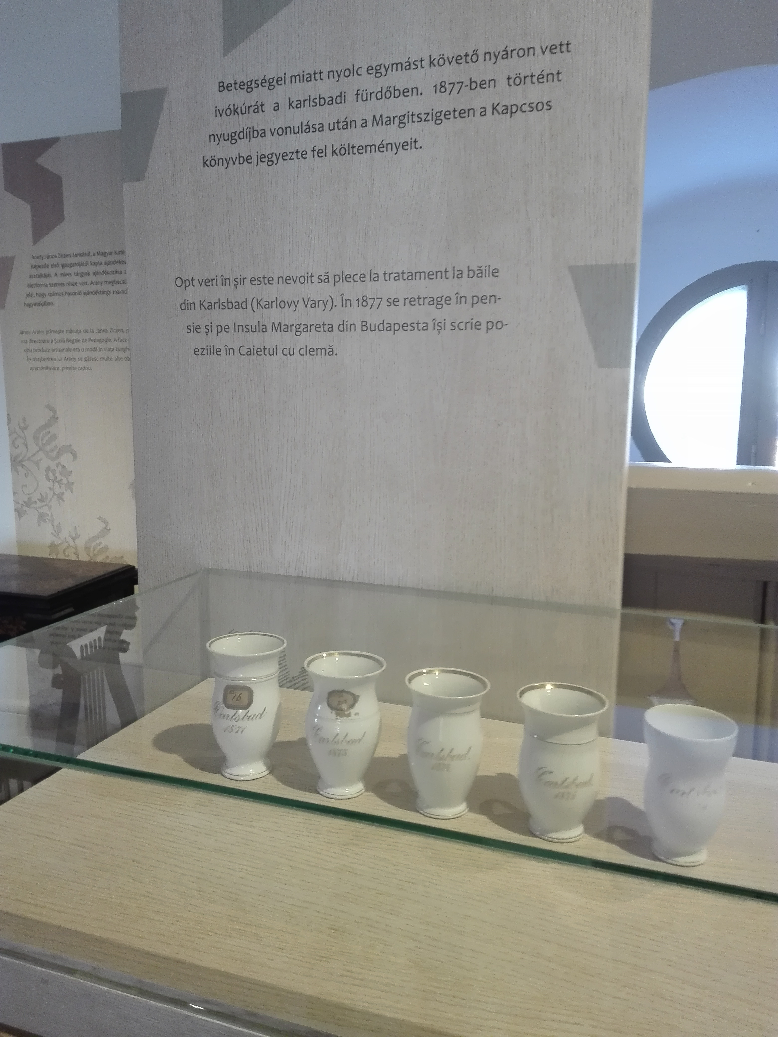
NAGYSZALONTA

Slide 9
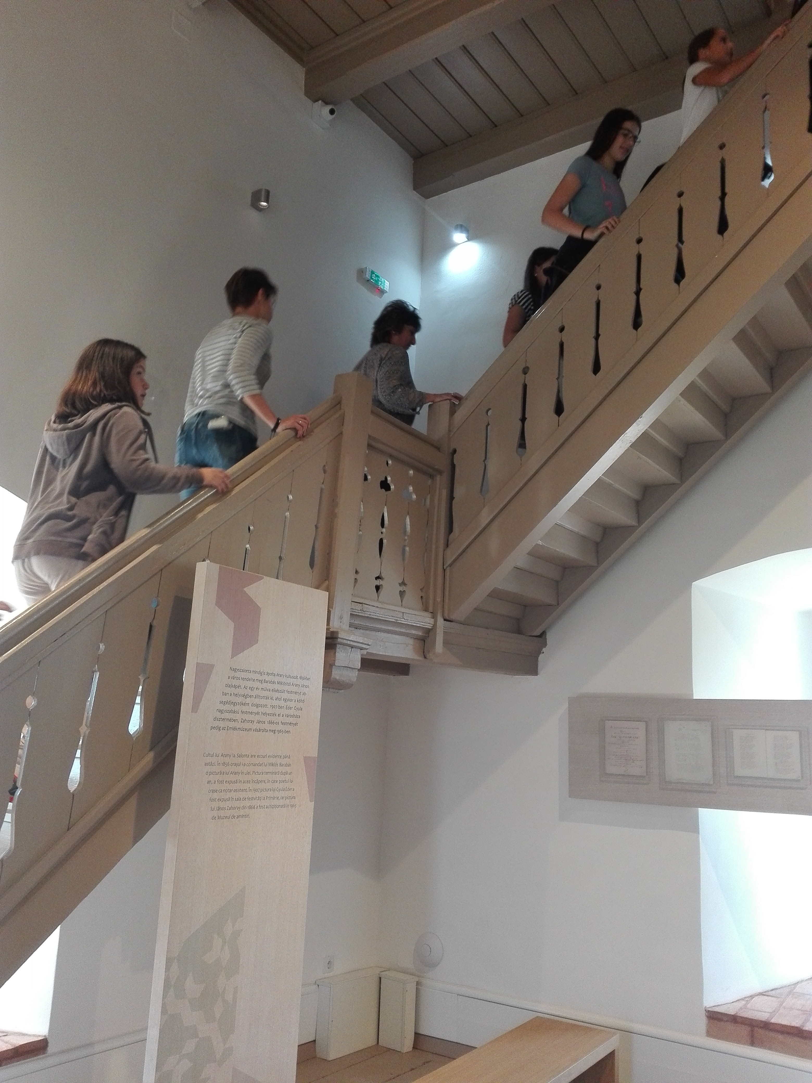
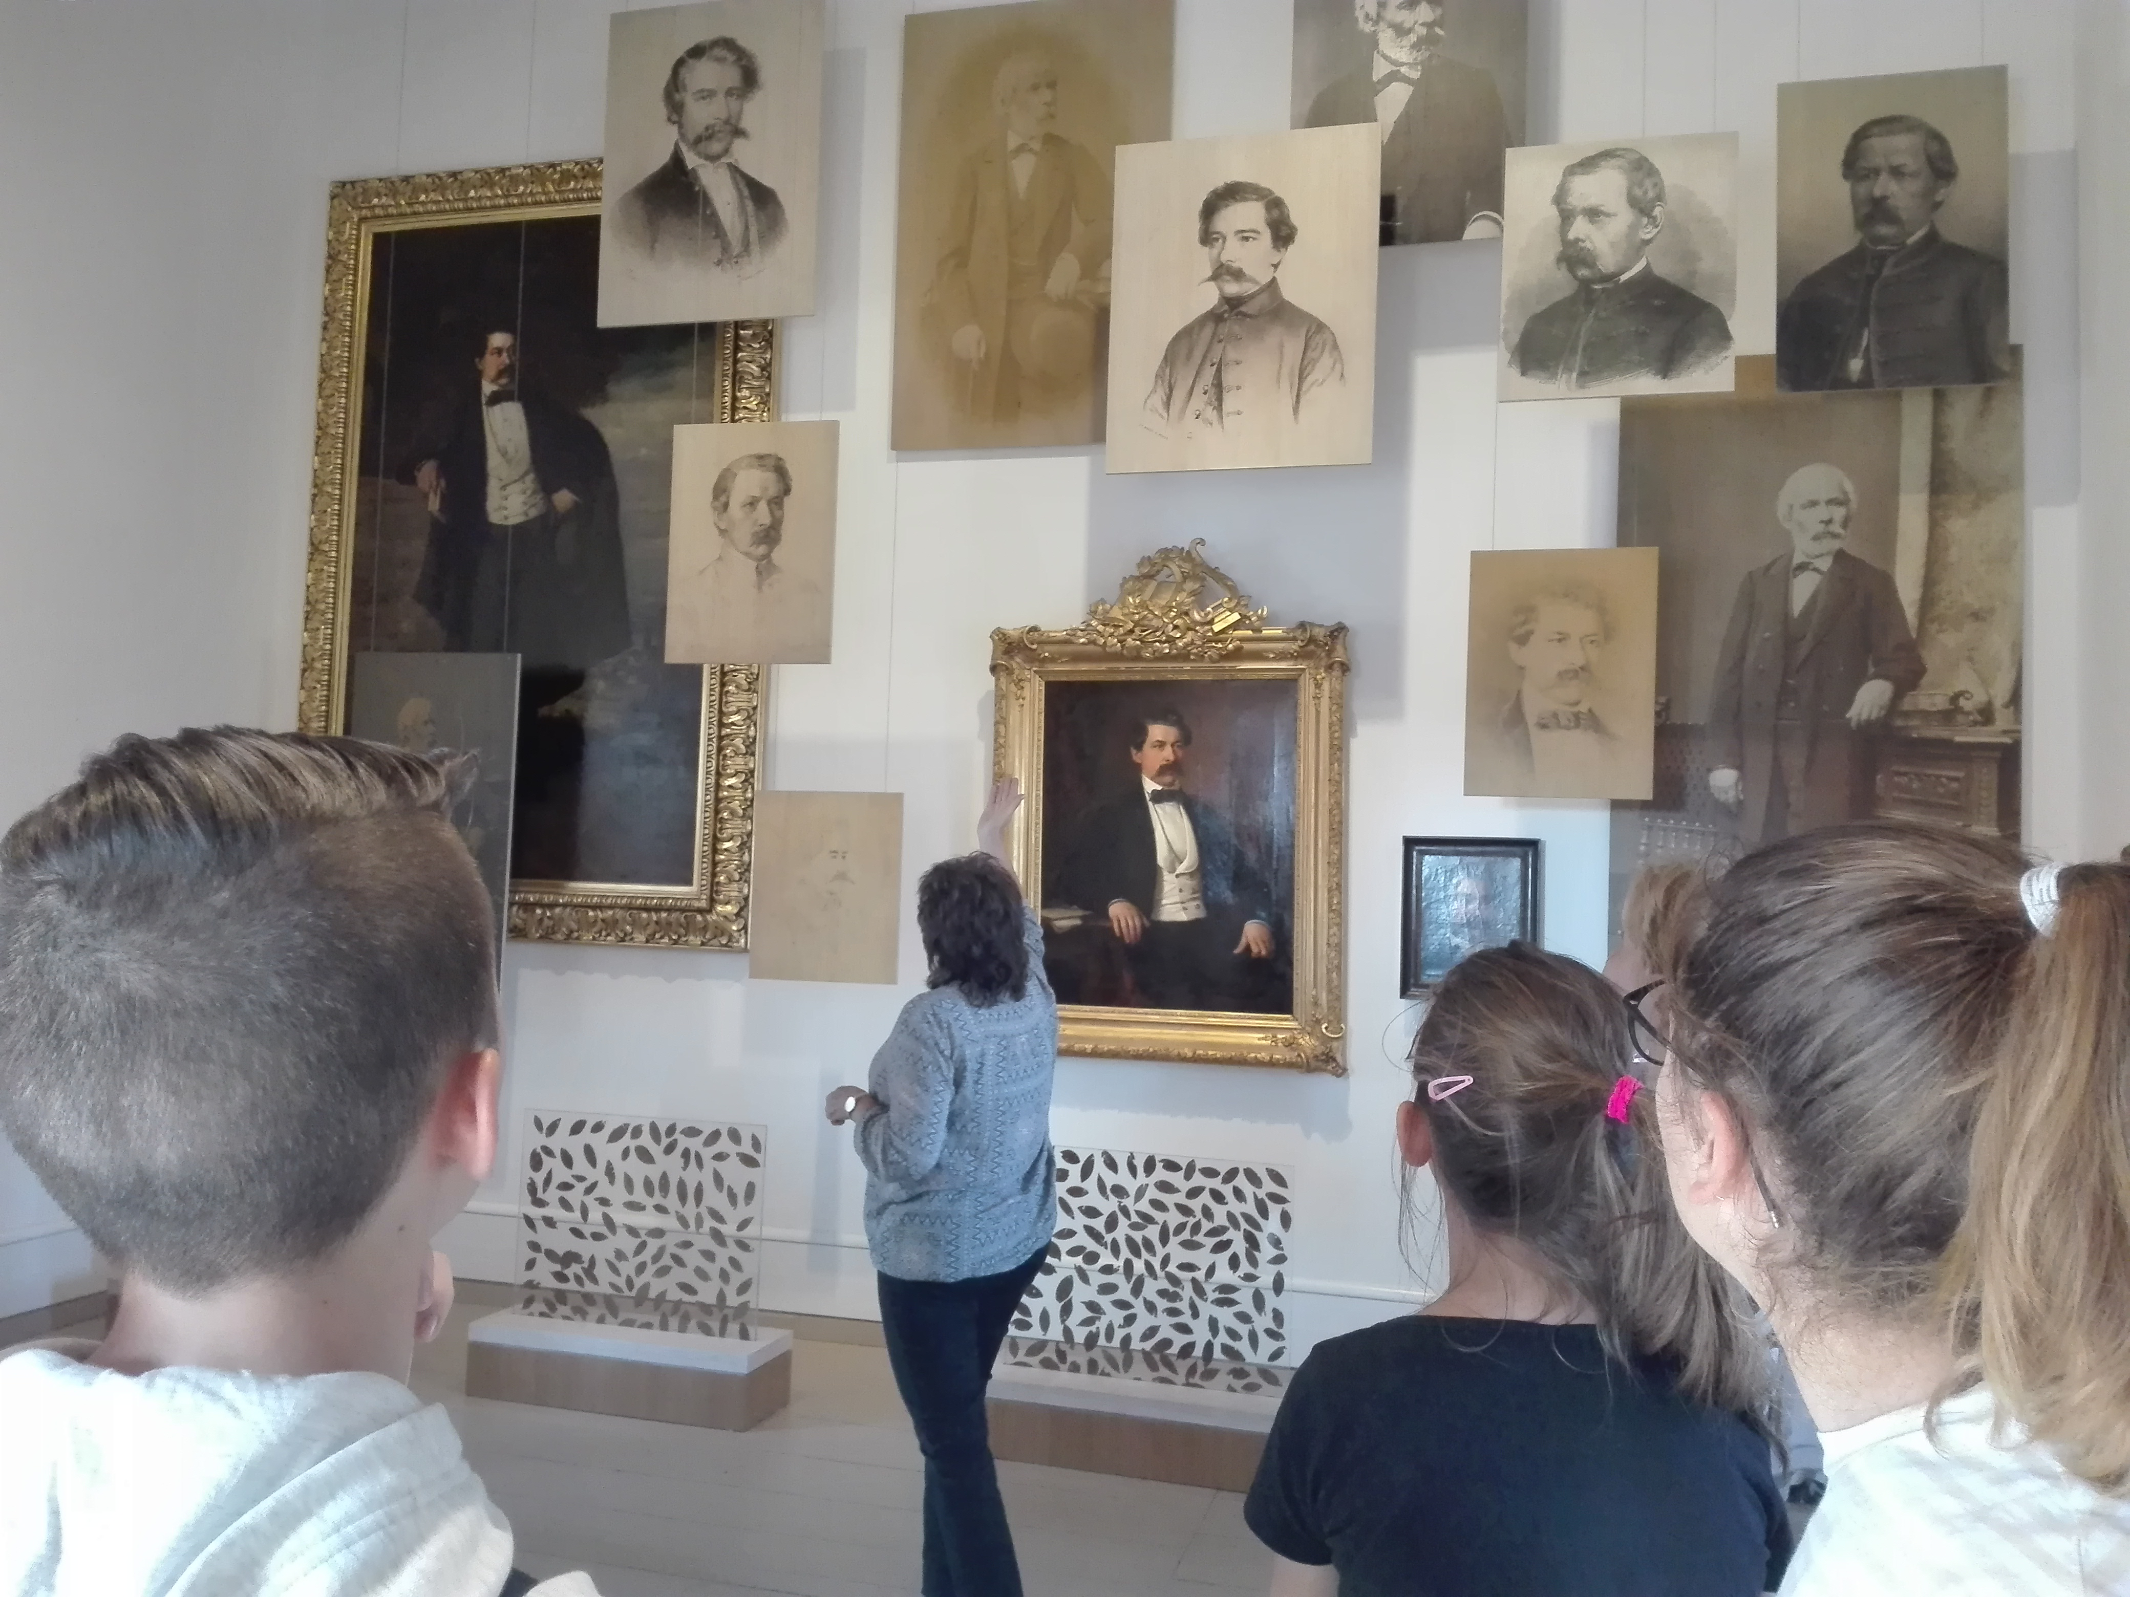
NAGYSZALONTA

Slide 10
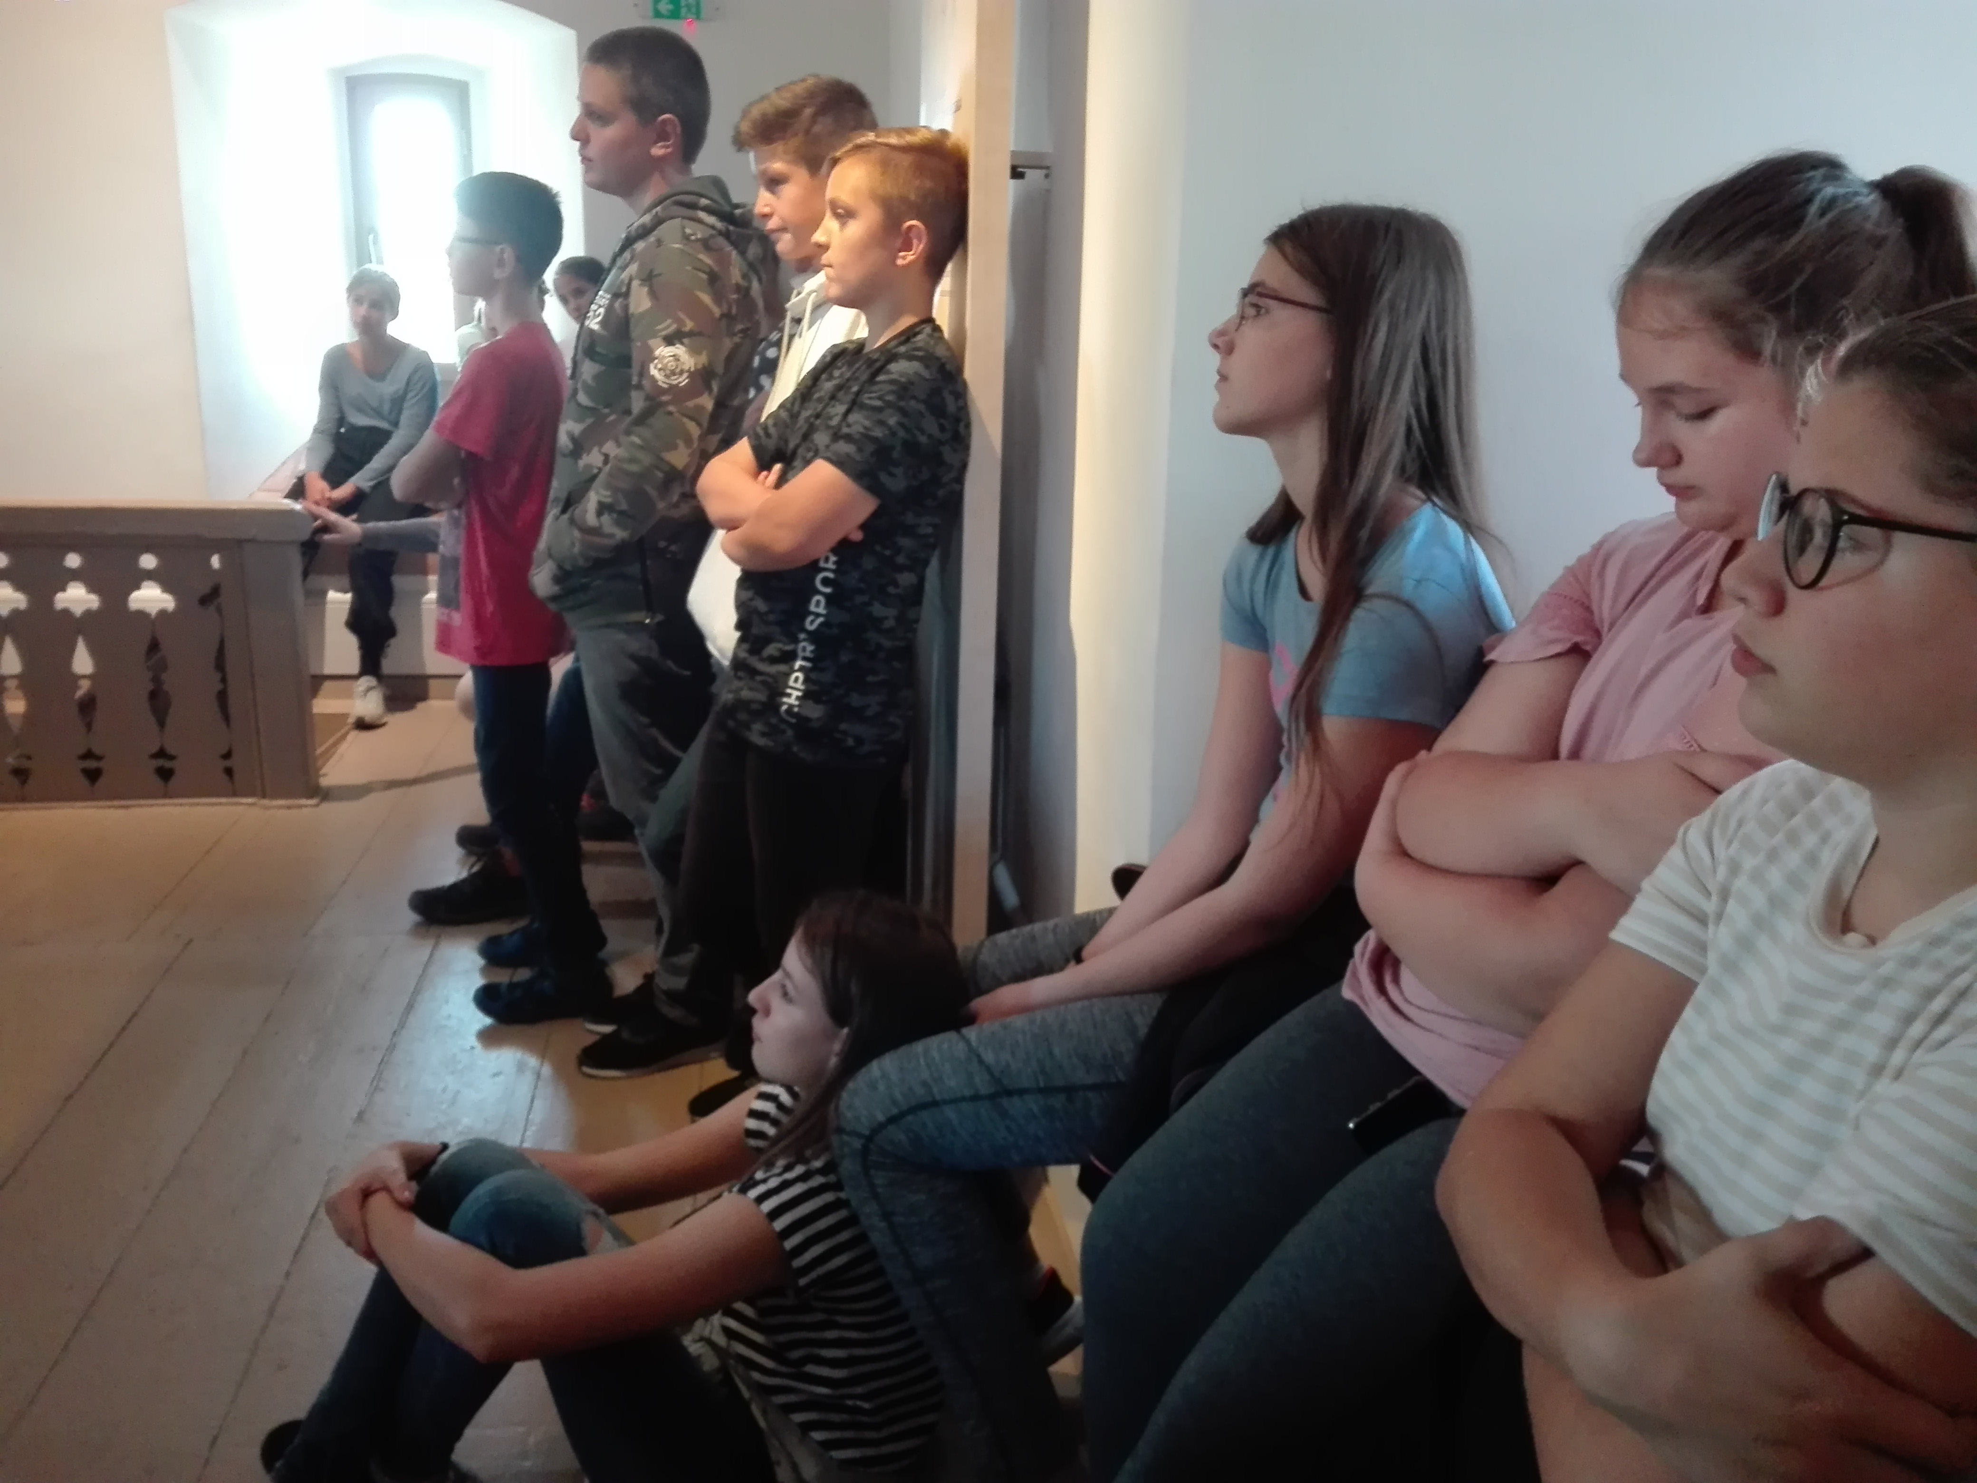
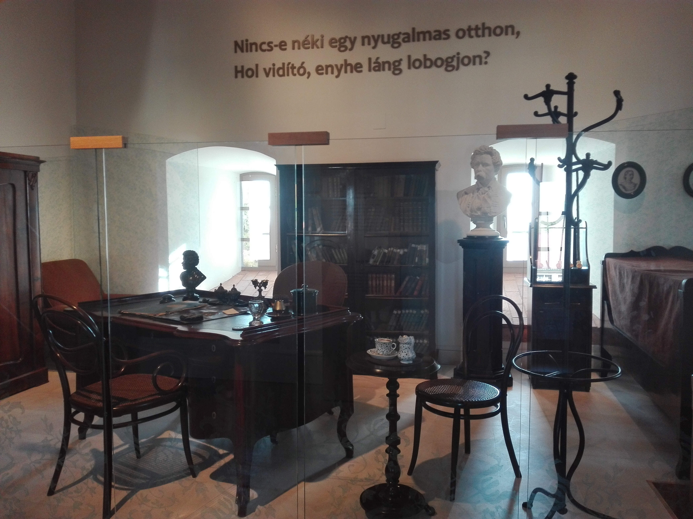
NAGYSZALONTA

Slide 11
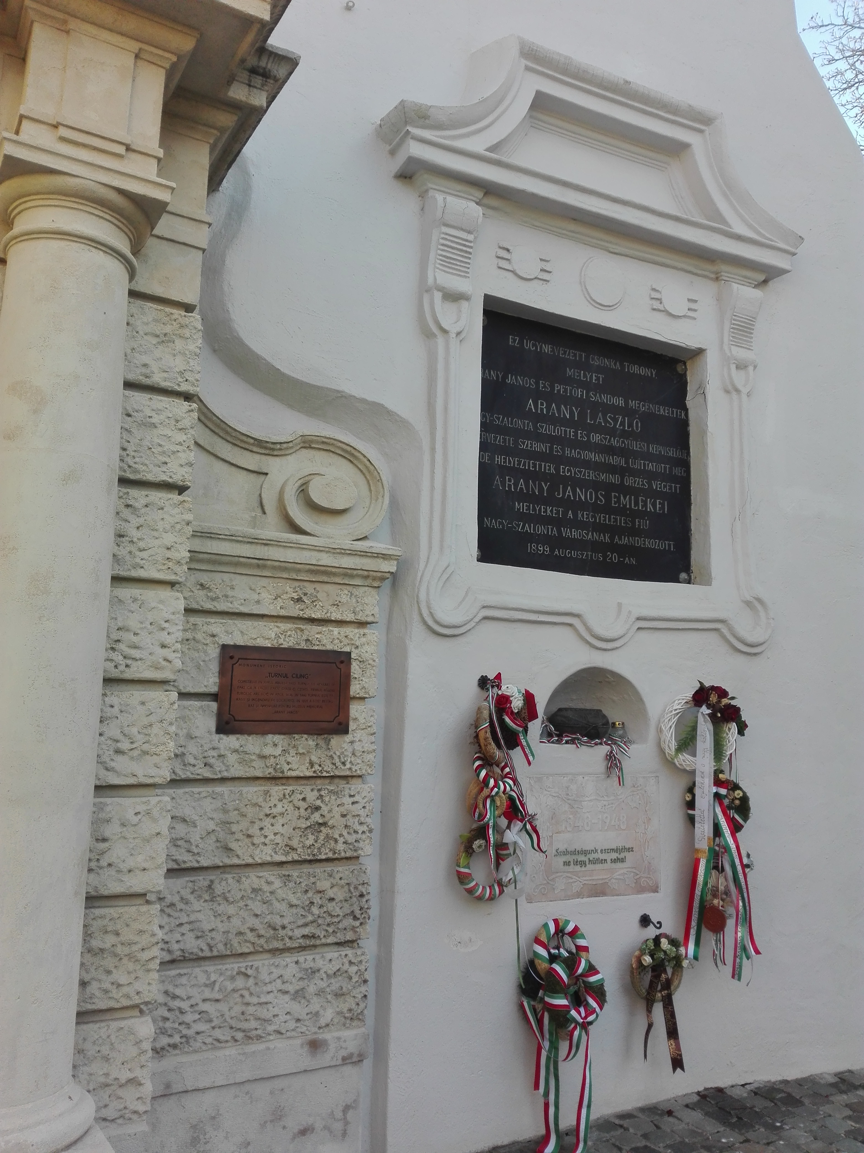
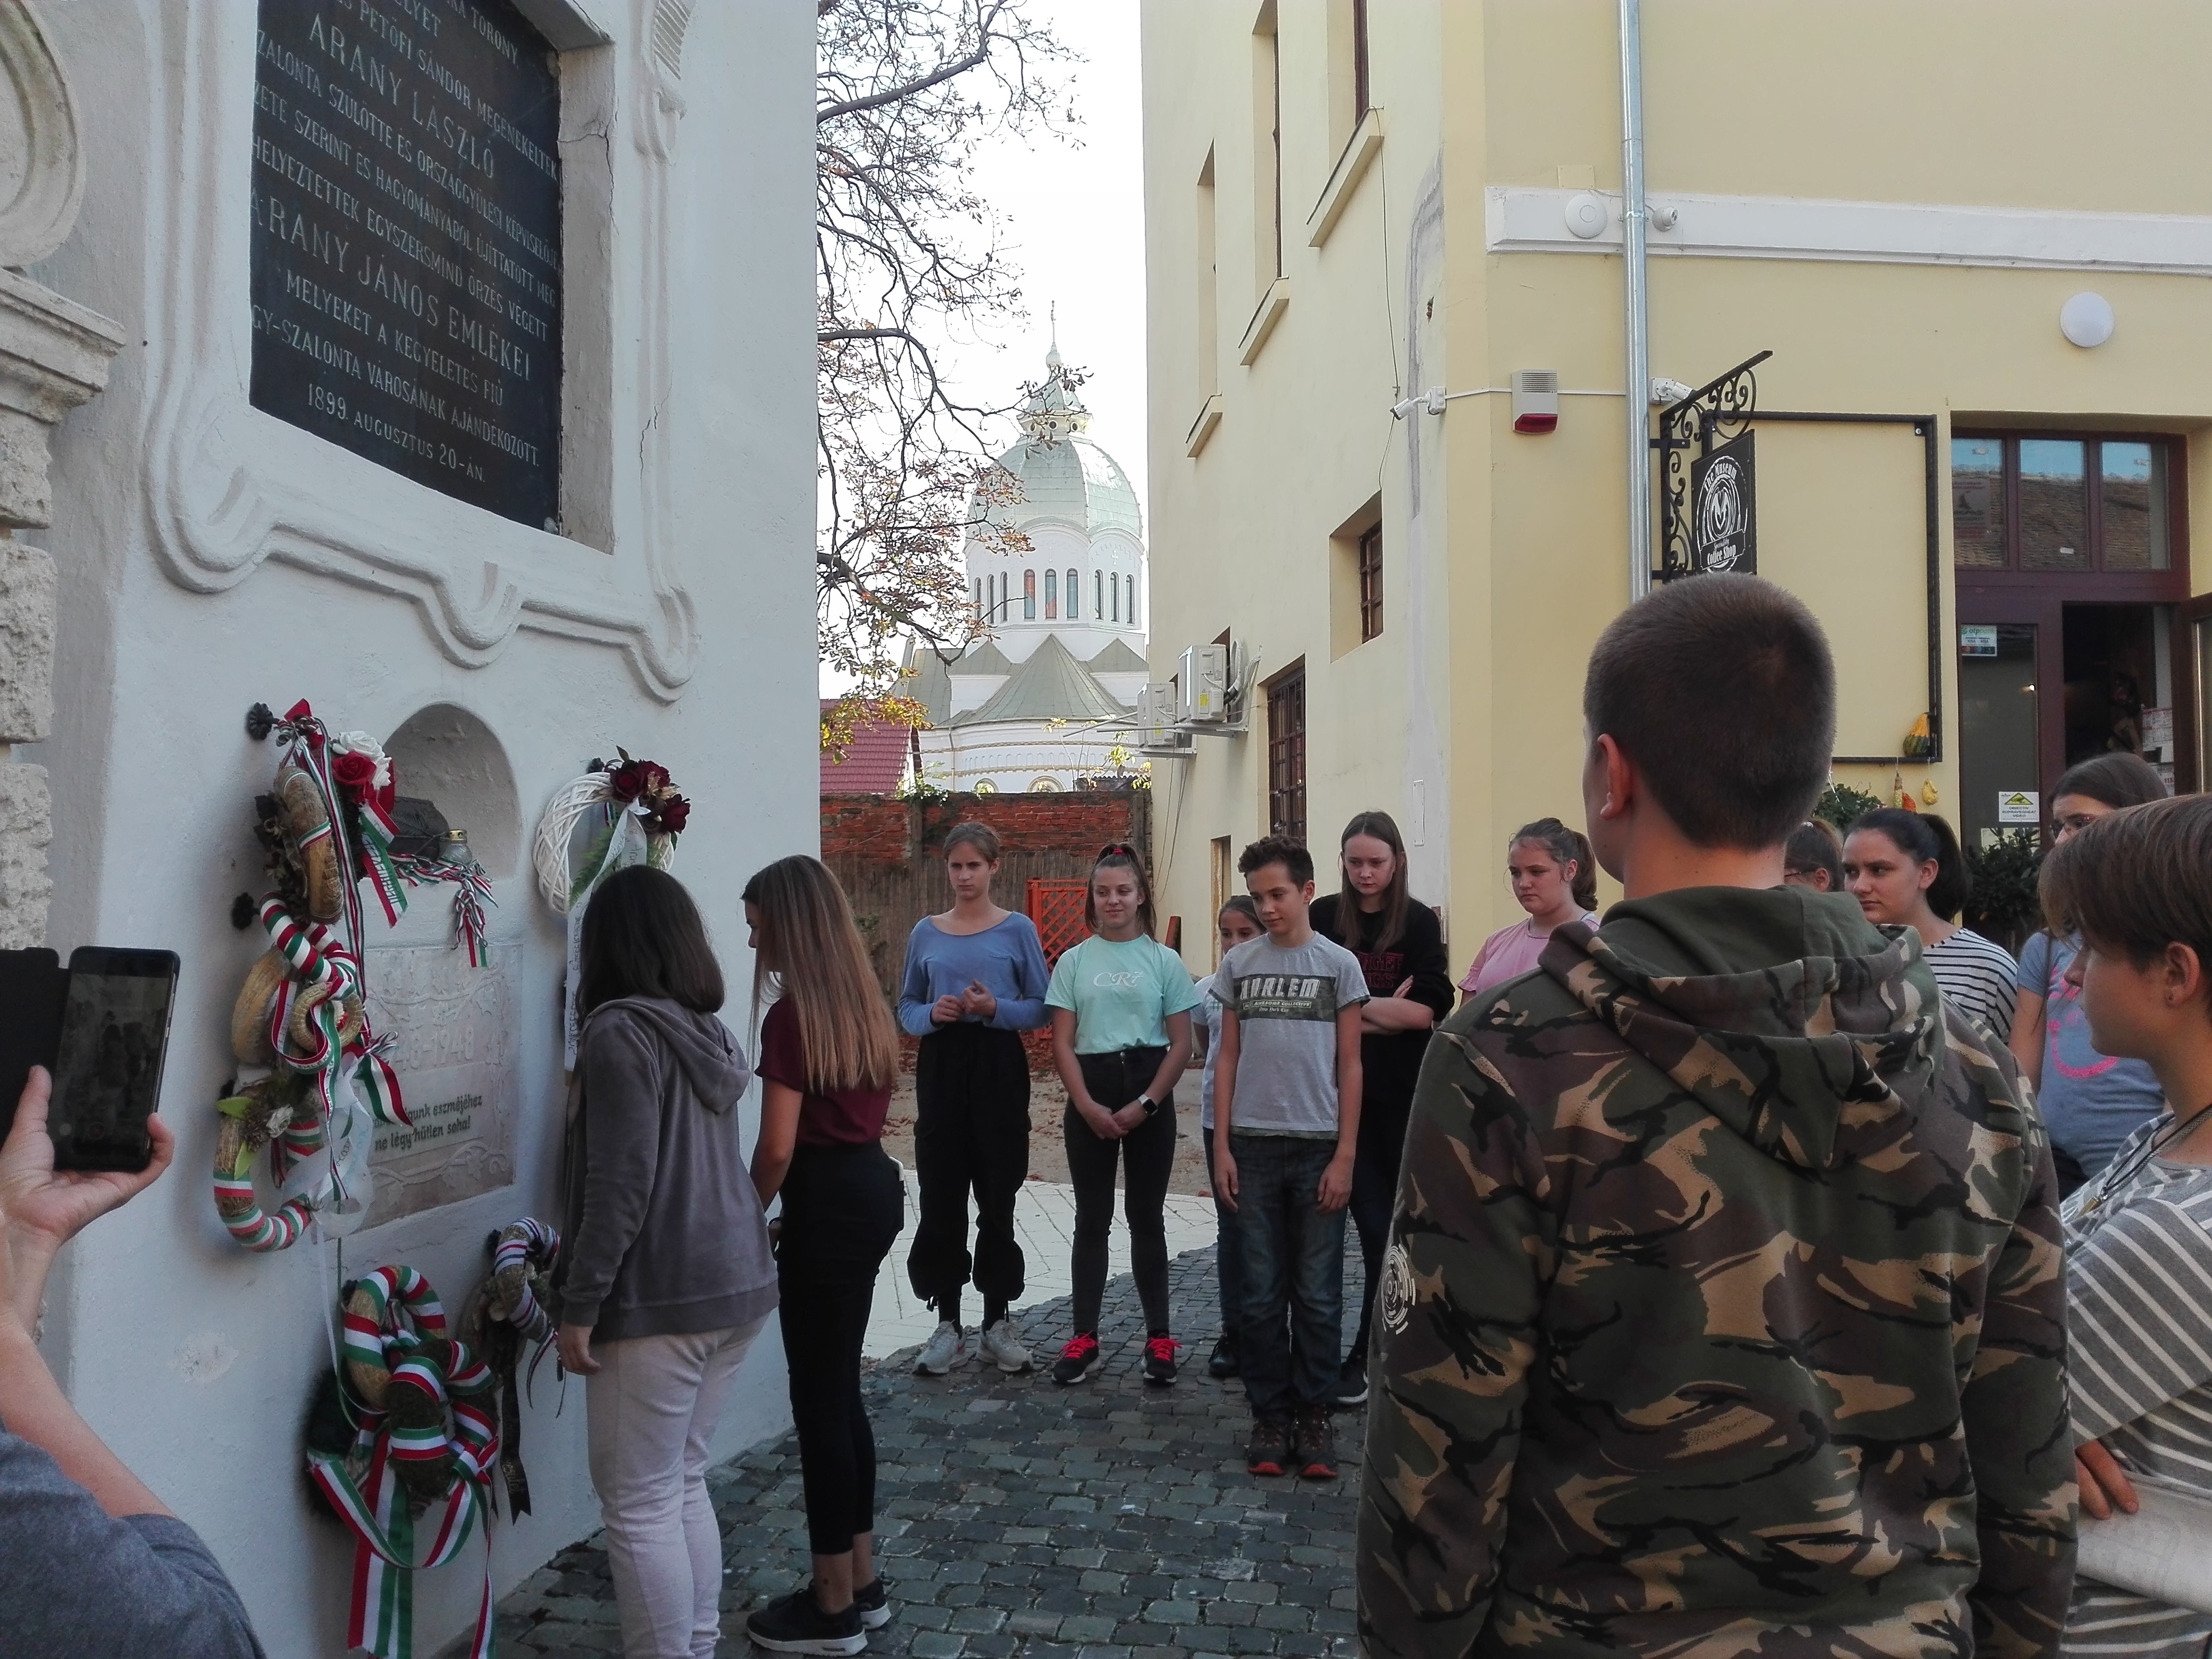
NAGYSZALONTA

Slide 12
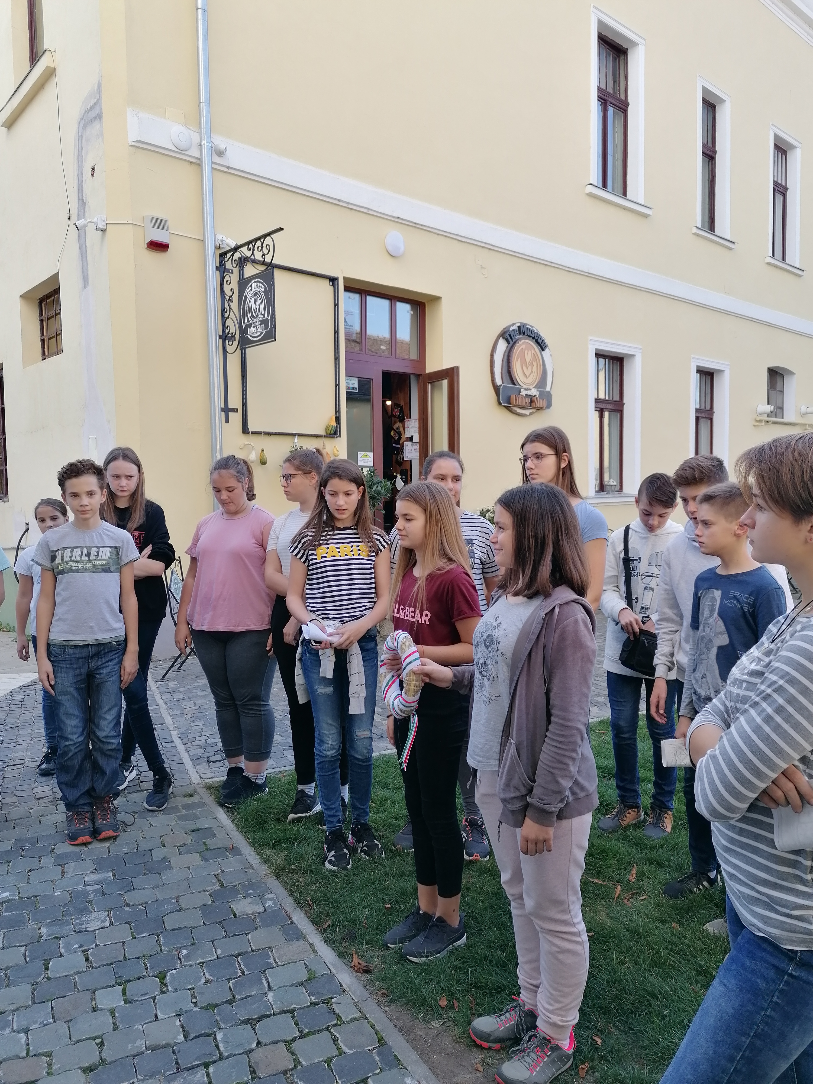
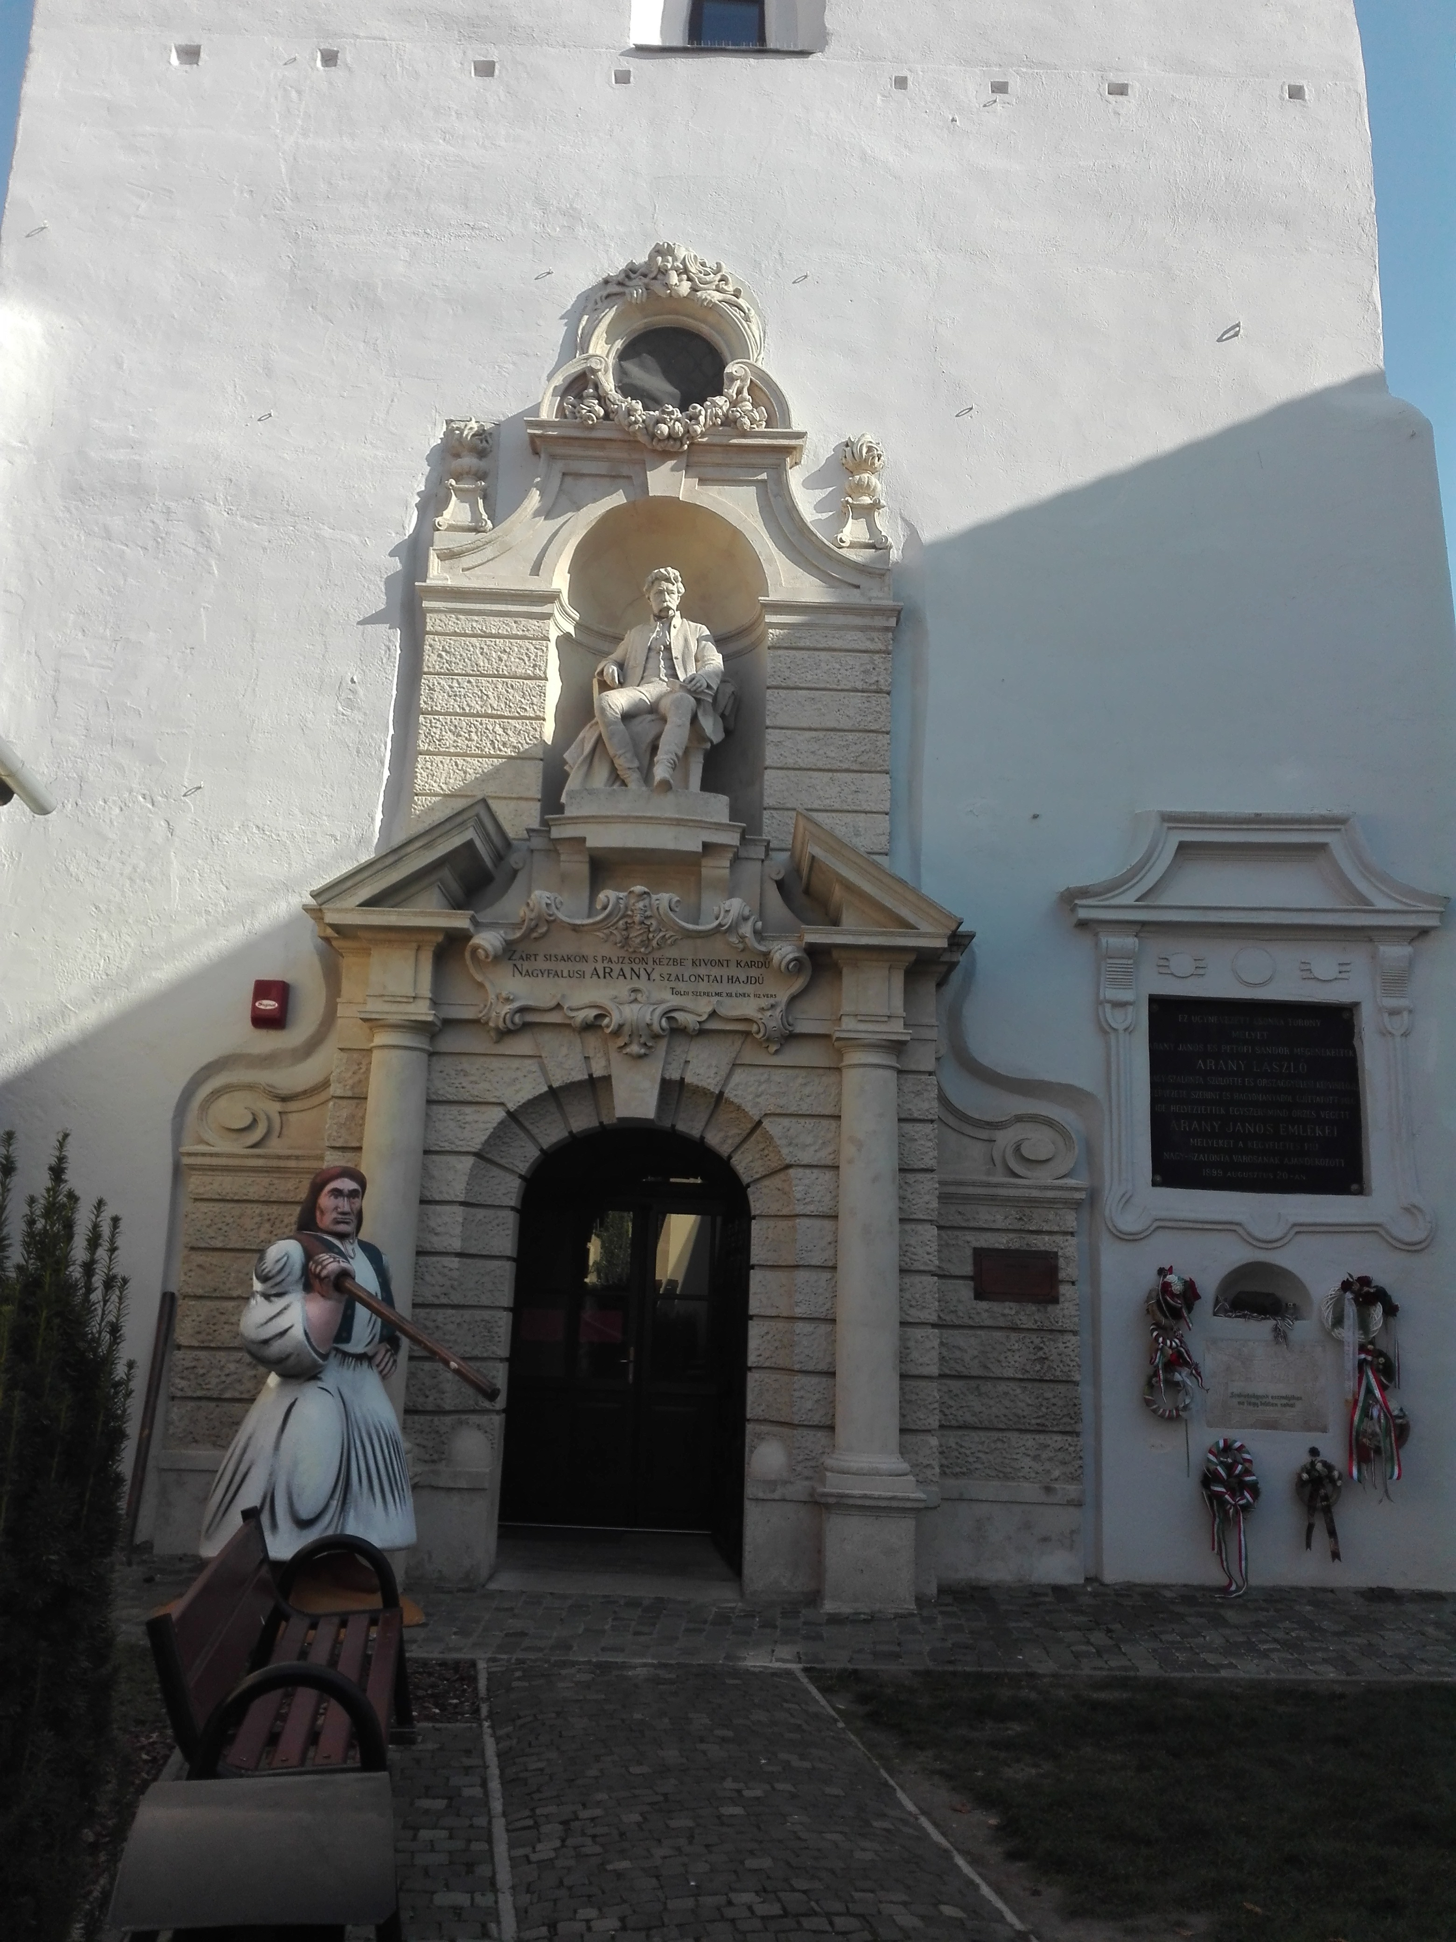
NAGYSZALONTA

